Slide 1

Jaarlijkse presentatie aan de medewerkers van de KSZ
Présentation annuelle aux collaborateurs de la BCSS
27/01/2023

Slide 2
Quelques chiffres

Slide 3
Facts & Figures 2022
disponibilité des services (norme: 99%)
  99,99 % de disponibilité du système informatique de la BCSS
  99,91 % de disponibilité pour les services du Registre national
  99,98 % de disponibilité pour les services de l’ONSS
délais de traitement (normes: 99% - 99,5%)
  délai maximal de 1 seconde dans 99,66 % des cas
  délai maximal de 2 secondes dans 99,93 % des cas
  99,85 % des services traités en mode batch dans les 4 jours calendrier
  travaux batch exceptionnels : 100 % des services traités dans les délais convenus avec les institutions

Slide 4
Facts & Figures 2022
cellule identification
  demandes arrivées par flux
    12.384 updates validés (10.974 en 2021)
    91.871 demandes de remplacement validées (62.380 en 2021)
      impact de la crise Ukrainienne, beaucoup de personnes ont eu un BIS avant un RN
    52.742 adresses provisoires RAD importées (53.101 en 2021)
  demandes arrivées par email
    7.046 BIS créés (9.931 en 2021)
    appels directs aux flux
      16.408 remplacements (9.268 en 2021)
      182.050 updates (126.042 en 2021)

Slide 5
Facts & Figures 2022
gestion des programmes
  25.317.378 personnes différentes dans le répertoire des références (24.430.972 en 2021)
  en moyenne toute personne est connue dans 14,33 secteurs (14,16 en 2021)
  376.759.413 "dossiers actifs" dans le répertoire des personnes (358.756.670 en 2021)

Slide 6
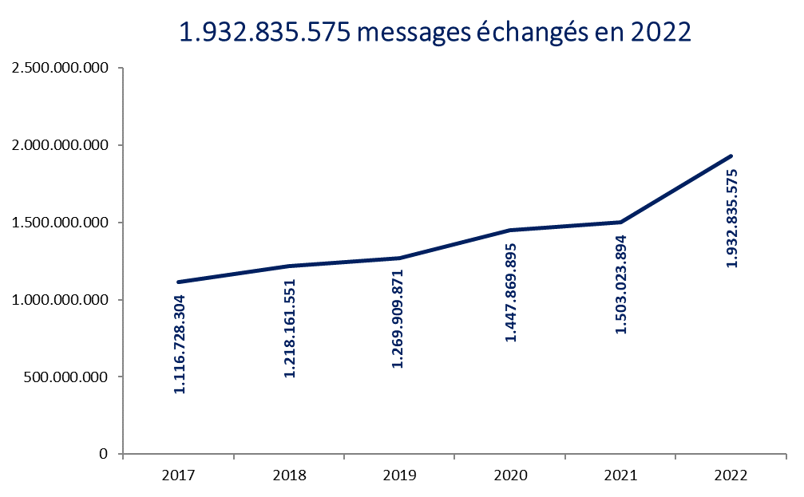
+28%

Slide 7
Facts & Figures 2022
Service Desk
  nombre total de tickets : 843 traités en 6 jours en moyenne
    65% en 1ere ligne
    35% en 2ème ligne
  site status.ksz-bcss.fgov.be pour communiquer à nos partenaires les interventions et incidents
gestion des projets IT internes
  nombre de nouveaux projets créés = 41
  nombre de projets terminés = 32
  nombre de projets en cours = 19
release management
  24 releases (online + batch)
  483 déploiements : Shift IBM legacy to G-Cloud
    DataPower + Websphere: 202 = 42% (55% en 2021 - 66% en 2020)
    Openshift + ApiGateway : 281 = 58% (45% en 2021 - 33% en 2020)

Slide 8
Facts & Figures 2022
IBM DataPower → G-Cloud API Gateway : 5 phases de migrations en 2022
  99% du volumes des requêtes, dont toutes les plus critiques (Registre National, ONSS, répertoire BCSS, …)
  191 services migrés
  5 millions de transactions par jour
  encore une vingtaine de services à migrer, prévu au Q1 de 2023
IBM Websphere → G-Cloud Openshift
  91 (52%) des services online
Archivage as a Service
  transfert des 10 dernières années de Legal Logging (10 TB)
bureautique → G-Cloud HypaaS
  tous les serveurs migrés
Release Management Automation (RM-BOT) for Acceptation

Slide 9
Facts & Figures 2022
G-Cloud
  clients par services
    IaaS = 73 (55 en 2021)
    PaaS = 36 (32 en 2021)
    IAP = 42 (38 en 2021)
    UCCaaS = 27 (27 en 2021)
    Shad = 34 (33 en 2021)
    BaaS = 50 (52 en 2021)
  # serveurs / tenants (espace privatif dédié à une ou plusieurs institutions au sein d’un espace global partagé)
    Openstack = 6.991 VMs / 55 tenants (en 2021 : 5117 VMs / 51 tenants)
    VMware = 8.146 VMs / 99 clusters (en 2021 8172 VMs / 59 clusters)
  Openshift : 47.477 Pods (deployment units) pour 27 tenants (wait for update)
  (10.509 Pods pour 19 tenants en 2021)
  storage : 17 Peta Bytes en 2022
  (de 500 Tera Bytes en 2016 à 2.500 TB en 2018, 8,5 Peta Bytes en 2020, 12 Peta Bytes en 2021)

Slide 10
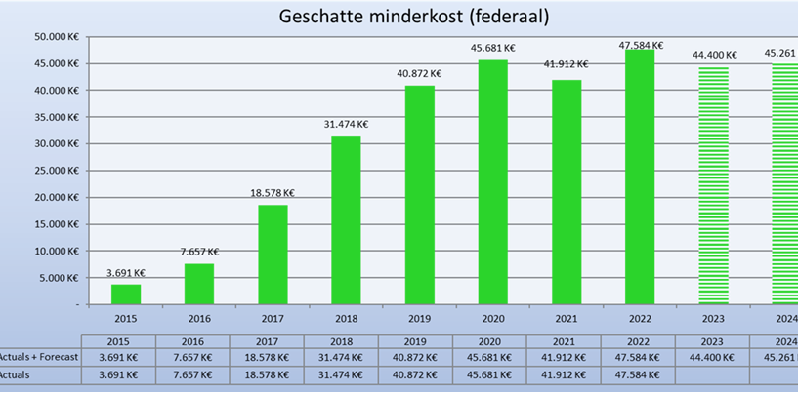
G-Cloud - ROI

Slide 11
Facts & Figures 2022
Informatieveiligheidscomité (IVC)
  250 behandelde dossiers (194 in 2021)
    184 met betrekking tot de verwerking van persoonsgegevens uit het netwerk van de sociale zekerheid, waarvan 15 dossiers in verenigde kamers (136 in 2021)
    66 met betrekking tot de verwerking van persoonsgegevens inzake de gezondheid (58 in 2021)
52 vergaderingen van en voor het College
30-tal parlementaire vragen (80 in 2021)

Slide 12


Slide 13
Balans & Perspectieven 2022-2023

Slide 14
Prioriteiten
> 400 prioritaire projectaanvragen en change requests werden uitgevoerd in 2022
prioriteiten 2023
  geconsolideerde portfolio
  van 158 aanvragen
  beschikbaar op de pagina
  Algemeen Coördinatiecomité

Slide 15


Slide 16
Statuts sociaux harmonisés (SSH)
les citoyens ayant un statut social reçoivent des ‘droits supplémentaires’ dérivés de leur statut social p.e.
  tarif social pour le gaz, l'électricité, l'eau, les télécommunications
  transports en commun (SNCB, De Lijn, TEC...)
  réduction d'impôts
  réduction pour des activités socioculturelles et sportives
l’objectif derrière SSH est de simplifier et d’étendre l'attribution automatique des droits
la BCSS et les sources authentiques travaillent pour mettre à disposition
  une utilisation en mode batch de la banque de données dite ‘tampon’
  une consultation en ligne des sources authentiques par les instances d’octroi
  une consultation des statuts sociaux via l’application MyBEnefits

Slide 17
SSH - utilisation DB / consultation online
résultats atteints depuis la mise en production de SSH (mi-2016)
  290 projets opérationnels pour le mode batch
  27 projets opérationnels pour le mode en ligne
quelques nouveautés de 2022
  renouvellement de la mesure d’élargissement du tarif social pour le gaz et l’électricité à la catégorie BIM (bénéficiaire de l’intervention majorée)
  29 nouvelles communes ou CPAS ont rejoint le projet SSH (pour des exonerations de taxe, l’octroi d’avantages divers)
  prime énergie, prime mobilité (Région Bruxelloise)
  tarif social pour l’eau (Région Bruxelloise)
  quotité exemptée d’impôt pour soin aux parents proches en situation de dépendance (SPF Finances)
  nouvelles sources authentiques : Organismes Assureurs Wallons, AVIQ, Dienststelle der Deutschsprachigen Gemeinschaft für Selbstbestimmtes Leben (DSL)

Slide 18
SSH - utilisation DB / consultation online
quelques projets envisagés en 2023
  quotité exemptée impôt : 1ère phase = les enfants (SPF Finances)
  réduction de précompte immobilier (SPW Fiscalité, Région Bruxelloise)
  réduction de TVA sur les véhicules pour personnes handicapées (SPF Finances)
  quota supplémentaire titres-services (Région Bruxelloise)
  tarif social Telecom (SPF Economie-IBPT) - préparation pour mise en production en 2024
évolution
  ajout du Ministère de la Communauté Germanophone comme nouvelle source authentique
  finalisation de l’ajout de l’invalidité comme nouveau statut (CIN-INAMI)

Slide 19
Application MyBEnefits
fonctionne comme un canal de communication
avec les données mises à la disposition du citoyen via MyBEnefits, les organismes d’octroi vérifient si les critères sur lesquels ils se basent pour octroyer un droit complémentaire sont remplis
une partie de ces données concernent les statuts sociaux, elles émanent pour le moment de 9 institutions actives dans le secteur de la sécurité sociale (CIN, SFP, SPP IS, DGPH, VSB, Opgroeien, IRIScare, AVIQ et DSL)
l’autre partie de ces données sont des informations liées à l'âge et au domicile qui sont souvent des critères d’attribution

Slide 20
Application MyBEnefits
2022
  application MyBEnefits disponible dans l’app store d’Apple (effectif depuis fin janvier)
  validation de tous les avantages et de tous les sites web référencés
  traitement des demandes des citoyens
2023
  campagne de communication à destination des travailleurs sociaux et des professionnels du secteur de la culture et des loisirs

Slide 21
eBox citoyen
la BCSS agit en tant que Document Provider pour 33 institutions dans les domaines de la sécurité sociale et de la santé
au 31/12/2022
  122.439.392 documents publiés via la BCSS (93.852.482 au 31/12/2021)
  4.507.724 consentements digital = +/- eBox Citoyen actives (3.284.665 au 31/12/2021)
  3.054.448 activations uniques = 33% de la population cible (9.265.289 belges de 18 ans et +)
migration de services SOAP vers une technologie REST-API ongoing
  accompagnement par la BCSS des institutions qui migrent vers REST-API
  50 % des institutions migrées représentent 95% des volumes échangés
communication bidirectionnelle avec le citoyen déployée en production
  accusé de réception explicite
  réponse à la communication reçue

Slide 22
Handicap
Handiservice - données disponibles àpd 2022
  reconnaissance pour l’allocation pour l’aide aux personnes âgées et les enfants handicapés à Bruxelles
  allocation pour l’aide aux personnes âgées en Wallonie (reconnaissance, droits et paiements)
  reconnaissance des enfants handicapés par l’AViQ (Wallonie) et par la DSL (Communauté germanophone)
flux actifs pour le traitement auprès d’Iriscare de toute nouvelle demande d’évaluation médicale
notifications du handicap → mise à disposition de données relatives au handicap pour le réseau
intégration au réseau du ‘Ministerium der Deutschsprachigen Gemeinschaft’
  àpd 1er avril 2023 fournisseur des données relatives à la reconnaissance pour l‘allocation d’aide aux personnes âgées
défi 2023 - utilisation de BelRai par les institutions régionales chargées du handicap

Slide 23
CPAS
évolution NOVA+
  outre le statut correct du demandeur d’aide CPAS, le montant de l’aide financière doit également être déterminé en vue du remboursement fédéral
BelRAI
  les CPAS flamands et les organisations sociales avaient déjà accès au taux d’autonomie de certains clients via BelRAI
  il est maintenant également possible de connaître toutes les relations de soins (équipe multidisciplinaire) pour un NISS spécifique
mise à disposition de nouvelles sources authentiques (incapacité de travail, pécule de vacances, ...)
aide à l’emploi : après ACTIRIS et le FOREM, les échanges entre les CPAS et le VDAB sont maintenant examinés (premiers résultats en 2023)
participation à un projet avec la Flandre concernant l’avis automatique revenu d'intégration (en cours)
certains anciens services ont été arrêtés en 2022 au profit de nouveaux services avec des fonctionnalités identiques ou similaires (migration technique)

Slide 24
Lutte contre la fraude
participation active au Collège de lutte contre la fraude fiscale et sociale
  analyse-gap pour identifier les données utiles disponibles auprès des SPF et des IPSS et qui ne sont pas encore accessibles via des communications de données structurées
  “déchargement” du cadastre LIMOSA pour le SPF Finances
  coopération étroite avec le Service d'Intelligence et d'Investigation Sociales (SIOD) et avec les services d’inspection sociale
intensification des contacts avec la European Labour Authority (ELA)
  organisation européenne qui lutte contre la fraude sociale et le dumping social
  contrôle, entre autres, l'application correcte des règles relatives à la mobilité du travail

Slide 25
Registres
2022
  mise à disposition de nouveaux TI (type d’information)
  phase-out de nombreux anciens services (flux A1 – flux SSDN - …)
  mise en production des premières phases du projet “niveau de confiance” (LOR)
    au niveau de la BCSS, ce projet va notamment fournir aux utilisateurs des donnée des registres BCSS des renseignements par rapport à la confiance qui peut être attribuée aux données consultées (par exemple, une donnée fournie par Sigedis et extraite d’un passeport dont la conformité aura été contrôlée aura un niveau de confiance plus élevé qu’une donnée extraite d’un acte notarié ou introduite par Limosa)
2023
  mise à disposition de nouveaux TI (type d’information) - suite
  eBirth V2
  projet LOR - suite
  Best-Adres

Slide 26
Carte isi+
2022
  160.876 cartes isi+ produites (149.583 en 2021)
  suivi des services d’émission des cartes isi+
  gestion de la DB des cartes isi+ avec entre autres suivi du cycle de vie des cartes : nettoyage, suppression des cartes perdues, volées, obsolètes, endommagées,…
  attribution du marché public relatif à la production de la carte isi+ à la firme Zetes
  collaboration avec le prestataire retenu en vue de la mise en œuvre de la carte
  BAT (Bon à Tirer) pour les nouvelles cartes
2023
  tâches identiques de suivi des cartes et de gestion de la DB
  réflexion au sujet de la digitalisation de la carte

Slide 27


Slide 28
Samenwerking met Brussel
2022
  maatregelen sociale economie (Brussels Economie en Werkgelegenheid)
  verhoogde mobiliteitspremie “Bruxell’air” (Brussel Leefmilieu en Energie)
  opstart inburgeringstraject in het Brussels Gewest (GGC)
  huurtoelage en (her)huisvestingstoelage (Brussel Huisvesting)
  uitbouw socialisering huurprijzen (Brusselse Gewestelijke Huisvestingsmaatschappij)
  activering structurele gegevensstromen dossierbeheer personenvervoer (Brussel Mobiliteit)
2023
  sociale tussenkomst waterfactuur (VIVAQUA)
  technische migratie doorgave kinderen met handicap vermindering onroerende voorheffing (Brussel Fiscaliteit)
  steun ontwikkeling ondernemingen, opleidingsinitatieven en verhoogd aantal dienstenscheques aan verminderd tarief voor personen met handicap (Brussel Economie en Werkgelegenheid)

Slide 29
Samenwerking met Vlaanderen
2022
  “Mijn VerbouwPremie” vanaf 1 september 2022 (Vlaams agentschap Wonen in Vlaanderen)
  herstructurering beleidsveld wonen in het Vlaams Gewest
  toekenning Vlaamse jobbonus voor loontrekkenden op basis van gegevens uit het netwerk van sociale zekerheid (DWSE en VLABEL)
2023
  integratie van het basisondersteuningsbudget voor minderjarigen in de 3e pijler “andere toelagen” binnen het Groeipakket via de ondersteuingstoeslag vanaf 01/01/23 (Vlaams Agentschap Opgroeien regie)
  invoering inschrijvingsverplichting VDAB voor sociale huurders vanaf 01/01/23 (Vlaams agentschap Wonen in Vlaanderen en woonmaatschappijen)
  toekenning Vlaamse jobbonus plus voor startende zelfstandigen (DWSE)
  uitbouw maatregel individueel maatwerk (DWSE)
  ontwikkeling individuele leer-en loopbaanrekening voor de burger (DWSE)

Slide 30
Samenwerking met de Duitstalige Gemeenschap, de Franstalige Gemeenschap en het Waalse Gewest
2022
  aansluiten van instellingen van de Franstalige Gemeenschap en het Waalse Gewest op bestaande gegevensmededelingen, met tussenkomst van de regionale dienstenintegrator BCED
2023
  uitbouwen van een repertoriumbeheer voor de Duitstalige Gemeenschap
  verdere ontsluiting van gegevensbronnen aan instellingen van de Franstalige Gemeenschap en het Waalse Gewest

Slide 31

Single Digital Gateway (SDG)
oprichting van één digitale toegangspoort
  voor burgers en ondernemingen
  voor informatie, procedures en assistentiediensten
transactioneel luik
  procedures worden uitgerold tegen eind 2023
  KSZ piloteert een aantal sociale zekerheidsdomeinen waaronder de online aanvraag procedure van een Europese Ziekteverzekeringskaart
ingebed binnen het internationale luik van het portaal van de sociale zekerheid

Slide 32
EESSI/RINA
Electronic Exchange of Social Security Information
crossborder elektronische gegevensmededelingen tot overdraagbaarheid van rechten in sociale zekerheidsdomeinen
de KSZ is verantwoordelijk voor het Access Point (uniek toegangspunt voor BE) en de National Gateway (bus naar backoffice applicaties)
webapplicatie RINA voor de uitwisseling van kleine volumes
  in 2023 overname door een “contractor” (particulier softwareontwikkelingsbedrijf) voor meer dan 20 lidstaten die zich hebben verenigd middels een “Joint Procurement Agreement” waaronder België

Slide 33
Europese ziekteverzekeringskaart
deze kaart geeft toegang tot de medische noodzakelijk zorg binnen het openbare zorgstelsel gedurende een verblijf in een EU-lidstaat, IJsland, Liechtenstein, Noorwegen en Zwitserland
oprichting van een ad hoc werkgroep binnen de Europese Commissie – KSZ is co-rapporteur en heeft voorstel geformuleerd
eerste iteratie in 2023 – isofunctionele piste
  digitale kaart bevat gegevens zoals die actueel op papieren dragen aanwezig zijn
  online aanvraagprocedure cf. single Digital Gateway verordening en erkenning door alle lidstaten van de “electronic European Health Insurance Card” (eEHIC) tegen eind 2023
  gebaseerd op architectuur COVID19-certificaten
volgende iteraties
  toevoegen van bijkomende gegevens die vandaag nog niet aanwezig zijn op de papieren drager
  toevoegen van functionaliteiten (bv. online verificatie van de kaart)
  grondige analyse en wijziging reglementering noodzakelijk

Slide 34
(European) Digital Identity Wallet
vaststellingen
  heel veel “My-”apps voor een specifiek doeleinde i.p.v. een generieke oplossing
  nood aan verduidelijking van concepten
  gebruik van wederzijds erkende aanmeldmiddelen bij crossborder toegang tot elektronische diensten verre van veralgemeend
tegen 2024 moeten alle EU-lidstaten een digitale portefeuille aanbieden
  KSZ en eHealth-platform willen sneller een digitale portefeuille uitrollen in samenwerking met FOD BOSA
  functionaliteiten in een eerste iteratie
    authenticatie van de (digitale) identiteit gebaseerd op authentieke bron Rijksregister
    mogelijkheid tot afladen en opslaan van “digital credentials” voor offline verificatie: informatie in elektronisch ondertekende uitleesbare QR-code, ook beschikbaar in PDF-formaat
      digitale COVID-19 certificaten
      digitale isi+ kaart
      sociale statuten in digitale portefeuille (alternatief voor MyBEnefits-app)

Slide 35
En verder
de Kruispuntbank blijft aandringen op het (gratis) aanbieden door de EC van één geïntegreerde architectuur/”platform as a service” met herbruikbare connectoren voor lidstaten
Europees relanceplan : as “digitale transformatie” → weerhouden projecten voor de Belgische sociale zekerheid
  digitaal platform interactie sociale zekerheid burgers en onderneming (RSZ)
  digitaal rekeningbeheer voor elke onderneming (RSZ)
  digitalisering OISZ - verbetering van de gegevenskwaliteit voor geautomatiseerde besluitvorming en ontwikkeling van een onafhankelijk platform voor sociale zekerheid (RSVZ)
  concretisering vanaf 2023
voorbereiding Belgisch voorzitterschap van de Raad van de EU → eerste semester van 2024
deelname aan het “Digital Credentials for Europe” consortium (DC4EU)
  hoe in bepaalde large-scale use cases in het domein van de sociale zekerheid de interactie tussen authentieke bronnen en een digitale portefeuille wordt georganiseerd ?

Slide 36
Datawarehouse
coördinatie van 44 gegevensaanvragen in 2022, evenals 7 aanvragen vanwege privé-bedrijven voor diversiteitsmetingen van het eigen personeel
inladen van nieuwe bestanden m.b.t. opleidingsniveau, geo-coördinaten evenals in het kader van de COVID-19-crisis
webinars met de onderzoekers met het oog op een optimalisering van de werkprocessen, met redactie van diverse documenten
  aanpassing basisschema gegevensaanvragen
  reglement tot vaststelling van de criteria voor de toepassing van een cirkel van vertrouwen
  methodologie voor een correcte pseudonimisering van gegevens
oplevering van een systeem van remote access (infrastructuur Sciensano) en geleidelijke ingebruikname
testen m.b.t. de scrambling van data

Slide 37
Reuse
reuse in de praktijk gebracht bij elke OISZ
  inbedden van reuse in de projectwerking
  integreren met “evidente” Shared services : AAAS, intelligente formulieren, … (over de instellingen heen)
  doorvoeren van interne optimalisaties (binnen de instelling)
professionaliseren van de governance rond herbruikbare diensten
verhogen van de gebruiksvriendelijkheid van de reuse catalogue
meten van hergebruik binnen de instellingen
kennisopbouw voor gezamenlijke LT opportuniteiten
periodiek rapporteren aan het College, evalueren, bijsturen

Slide 38
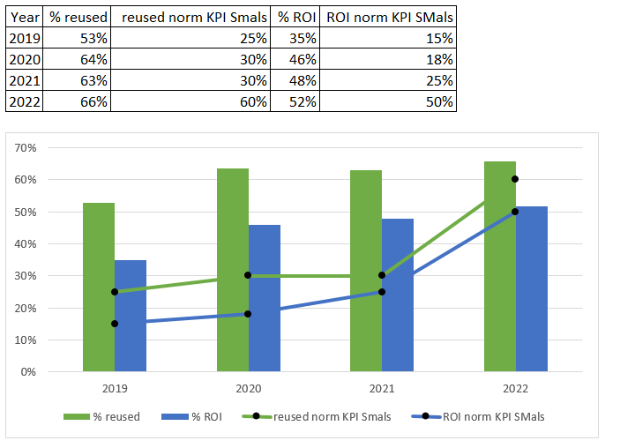
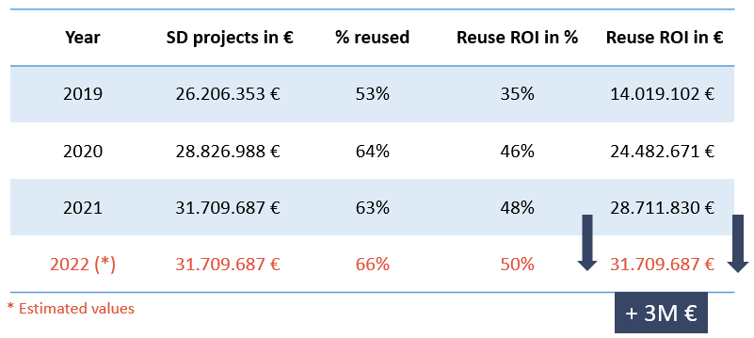
Reuse - verwachte benefits
productiviteitswinst van 2% in 2023 (alle instellingen samen)
  raming op basis van ervaringen Smals 2019-2022
  voor intramuros Smals levert een productiviteitswinst van 2% in 2022 een besparing op van 3 M € op
  aandachtspunt : heterogene situatie bij de OISZ (% legacy, maturiteit, …) zorgt voor verschillende individuele snelheden, evolutiepaden, ... → géén garanties per instelling
cijfers Smals 2019-2022

Slide 39
Reuse - aandachtspunten
inbouwen van reuse in de projectwerking van elke OISZ
  reuse in projectwerking krijgen van elke OISZ om draagvlak te verhogen voor hergebruik
inbouwen van reuse in de projectwerking (per OISZ & overkoepelend)
  reuse potentieel maximaliseren door ondersteuning van een groep van Enterprise architecten, business analisten, IT-directeurs ...
beschrijven governance omtrent reusable components
  documenteren welke specifieke governance-aspecten nodig zijn om goede herbruikbare componenten aan te bieden
verbeteren Software Reuse Catalogue
  een betere versie van het software reuse platform die tegemoet komt aan de behoeften van de eindgebruikers
modelleren van het generieke OISZ landscape
  een overzicht en beschrijving bekomen van de generieke business capabilities & bouwstenen binnen het ecosysteem van de sociale zekerheid

Slide 40
Reuse - cross institutions opportunities
elektronische handtekening
electronic Forms
vertaling / DeepL Pro
secure coding - SonarQube Reuse guidelines
parlementaire vragen
formulier & dossierbeheer
bankrekening titularis
beheerscomité / Comgest vs Concerto
Archiving-as-a-Service - AaaS
contactgegevens burger
AVG en risicobeheer - Risk Mgt

Slide 41
Verhoging productiviteit OISZ
verdere integratie met bestaande/nieuwe bouwstenen
realiseren van 3 gemeenschappelijke uitdagingen (projecten)
recurrente benefits reuse: (cumulatieve) productiviteitswinst van 1% gedurende 3 jaar (alle instellingen samen)
aandachtspunt : de 3 gezamenlijke uitdagingen zullen echter eerst een aanzienlijke investering vergen om een gemeenschappelijk systeem op te zetten; pas daarna, in de daaropvolgende 5 à 8 jaar zullen ze winst opleveren doordat de systemen niet meer door elke instelling apart gebouwd zullen worden en de integraties zijn uitgevoerd
Inbound/outbound
Communication (IOC)
Lead RIZIV
Flexibele mandaten
Lead RSVZ / RSZ
API Economy
Lead KSZ / SFPD

Slide 42
Evolutie KSZ (strategieseminar)
reflectie over de rol van de KSZ in een gewijzigd landschap ten gevolge van de staatshervorming, technologische evoluties en Europese regelgeving, onder meer inzake
  de evolutie van het huidig model en de technische tussenkomst KSZ → van integrator naar platform met aanbieden van basisdiensten waar instellingen een beroep op doen (logging/repertoriumbeheer/filtering/authenticatie & autorisatie) ?
  wenselijkheid tot aanpassing KSZ wet (dateert van 1990) ?
  de noodzaak tot duidelijke afspraken met gefedereerde entiteiten: eventuele redactie van een samenwerkingsakkoord waarbij de principes worden vastgelegd en afspraken gemaakt inzake medebeheer en financiering

Slide 43
Uitdagingen inzake gegevensbescherming en informatieveiligheid
alle instellingen en bedrijven blijven onder continue dreiging van Ransomware en datalekken
  Antwerpen, Vivalia, …..
  niet enkel onbeschikbaarheid van gegevens door encryptie maar ook
    exfiltratie van gegevens – bijkomende druk voor afpersing
    wiper malware – enig doel is schade toe te brengen
bijkomende druk door oorlog Oekraïne
  vooral zichtbaar op energiebedrijven, maar overheidsinstellingen kunnen eveneens in het vizier komen
elke medewerker is een cruciale factor in de bescherming van onze gegevens
  alert blijven voor phishing (één van de belangrijkste middelen)
  maar ook oudere technieken weer in opmars (bv USB sticks)

Slide 44
Veiligheid - DPIA (Data Protection Impact Assessment)
AVG vereist een regelmatige review van de risico’s van de verwerkingen
op basis van verwerkingsregister plannen we een assessment om de 36 maanden
  in 2022 werden 8 DPIA’s voor KSZ gerealiseerd
  voor 2023 zijn 6 DPIA’s of onderdelen daarvan gepland

Slide 45
Veiligheid - audit
1 audit werd gerealiseerd in 2022 op het proces “het indienststellen van een nieuwe dienst of een nieuwe versie van een bestaande dienst ”
  de reikwijdte van deze controleopdracht betreft de uitvoering van
    nieuwe toepassingen die deel uitmaken van de kernactiviteiten van de KSZ, d.w.z. die door de instellingen worden gebruikt
    een nieuwe versie van een bestaande dienst
  tijdens deze controle werden
    geen restrisico's van niveau 4 (significant) of 5 (groot) ontdekt
    vijf risico's van niveau 3 (matig) in de finale tabel opgenomen
1 audit gepland voor 2023 betreffende “Ontwikkeling applicaties-diensten-componenten”
  omvat alle fases van de ontwikkeling en het beheer van de levenscyclus van de toepassing

Slide 46
Nieuwe regelgeving aan de horizon : NIS 2
NIS = Network and Information Systems
  nieuwe richtlijn over systeembeveiliging die op de KSZ moet worden toegepast
betreffen maatregelen voor een hoog gezamenlijk niveau van cyberbeveiliging in de Unie
  van toepassing op kritische sectoren
    overheidsbedrijven
    gezondheidssector
    nutsvoorzieningen
    financiële markten
    vervoer, ……
  beoogt risicobeheer voor de verwerking van informatie

Slide 47
Nieuwe regelgeving aan de horizon : NIS 2
toepassing van Minimale Normen voor de Informatieveiligheid wordt nog meer een onderwerp van “compliance”
  externe controle “ex-ante” (dus niet enkel bij een vermoeden van non-compliance of een incident)
  informatieveiligheid moet aantoonbaar zijn
  discussies met het CCB (Centrum voor Cybersecurity België) om Minimale Normen voor informatieveiligheid te laten dienen als basis voor compliance
parallel met AVG (nood aan optimisatie en integratie van processen voor verschillende regelgeving)
van toepassing vanaf ten laatste oktober 2024, voorbereiding aan de gang

Slide 48


Slide 49
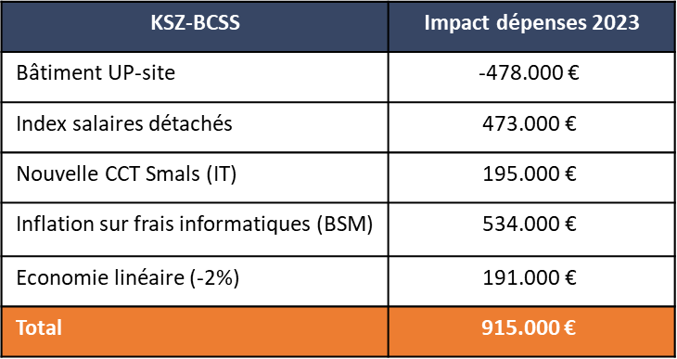
Budget
économie linéaire > gouvernement : -191.000 €
→ impact dépenses informatiques
sous-utilisation pour les IPSS : -164.000.000 €
→ impact ensemble des postes budgétaires
sous-financement des institutions
  indexation des salaires de janvier 2023 avec un
  coefficient de 11%, le SPF BOSA n’octroie que 8,8%
  → impact direct sur le coût des détachés
  inflation de 11,08% en 2022 et estimée
  à +/- 5,3% en 2023 (Bureau du Plan)
  → impact direct sur les coûts facturés par Smals
  aux institutions (intra muros, infrastructure, projets...)
implémentation prévue de la nouvelle CCT Smals en 2023
  coût supplémentaire personnel détaché IT estimé à 195.000€

Slide 50
Budget 2023
budget initial disponible = 18.081.349 € soit 533.086 € de plus qu’en 2022
contrôle budgétaire de février/mars → + 4,9% de budget sur les crédits de personnel
(personnel statutaire/contractuel et personnel détaché Smals)
avances sur BSM 2022 pour 2023: environ 2.200.000 €
→ choix de l’administration générale
  pas de réduction de personnel
  relocalisation des équipes du 3ème étage vers les deux premiers étages
  adaptation du système de facturation des coûts liés au bâtiment
    moins de refacturation entre BCSS et Plate-forme eHealth
    plus de facturation directe par Smals à la Plate-forme eHealth
  actualisation des clefs de répartition des frais
  exercice de spending review pour estimer au plus juste les dépenses des postes budgétaires en 2023

Slide 51
Resource management - TPC 2022
automatisation complète de la demande des prestations exceptionnelles
  prestations réalisées en-dehors des heures (week-end, jours fériés, en soirée/la nuit), à la demande expresse du chef de service
  processus “self managed”
    introduction de la demande et de toutes les infos nécessaires par le COLLABORATEUR
    validation ou refus
      de l’opportunité et de l’exactitude des prestations exceptionnelles par le CHEF DE SERVICE
      du respect du règlement par le service RH
  validation → le collaborateur reçoit un mail l’informant que sa prestation exceptionnelle est approuvée par le chef de service ou HR
  refus → le chef de service ou le service RH indique la raison du refus

Slide 52
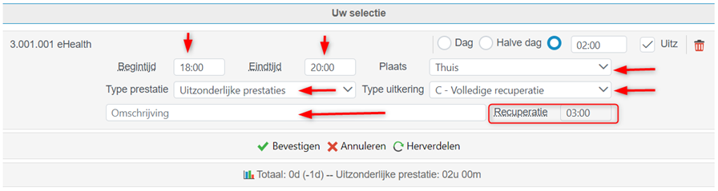
Resource management - TPC 2022
l’application adapte le compteur individuel “prestations exceptionnelles” automatiquement
l’application génère les documents administratifs et, pour les détachés, les transmet à Smals

Slide 53
Resource management - TPC 2023
permanente evolutie van het timemanagementsysteem TPC
  genereren van de automatische bestanden voor de maaltijdcheques en de telewerkvergoeding (voor HR admin)
  bevraging begin 2023 voor de gewenste extra functionaliteiten (via de diensthoofden)
  beheer van specifiek verlof voor statutaire en contractuele personeelsleden
  inbrengen specifieke gemeenschappelijke afwezigheden en/of deeltijdsregimes in één beweging/per periode
  link met module vorming van BHDW
  opbouwen van een “Smoelenboek” voor de ganse organisatie?
  …
  → laat ons weten wat/hoe we deze toepassing kunnen verbeteren

Slide 54
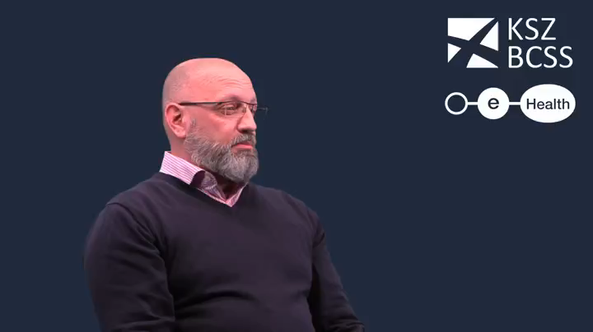

Slide 55
Merci à tous
Meilleurs vœux pour 2023
Dank u wel aan iedereen
Beste wensen voor 2023
beschikbaar op Intranet - disponible sur Intranet

